Slide 1
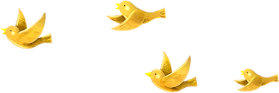
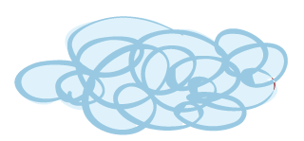
BÀI 38: LỰC TIẾP XÚC
VÀ LỰC KHÔNG TIẾP XÚC

Slide 2
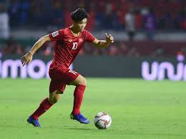
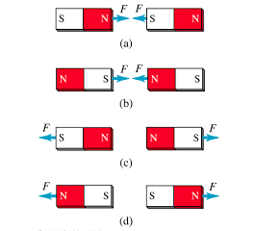
MỤC TIÊU
- Nêu được lực tiếp xúc xuất hiện khi vật (hoặc đối tượng) gây ra lực có sự tiếp xúc với vật (hoặc đối tượng) chịu tác dụng của lực; lấy được ví dụ về và lực tiếp xúc.
- Nêu được lực không tiếp xúc xuất hiện khi vật (hoặc đối tượng) gây ra lực không có sự tiếp xúc với vật (hoặc đối tượng) chịu tác dụng của lực; lấy được ví dụ về và lực không tiếp xúc.
Title 4

Slide 3
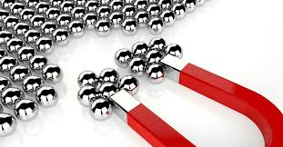
KHỞI ĐỘNG
Đưa thanh nam châm lại gần một vên bi sắt đang nằm yên trên mặt bàn, ta thấy viên bi sắt lăn lại gần phía nam châm. Tại sao như vậy

Slide 4
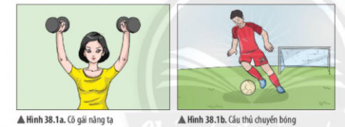
1. LỰC TIẾP XÚC
- Quan sát hình 38.1a , 38.1b
Tìm hiểu về lực tiếp xúc
Khi nâng tạ và khi đá bóng (hình 38.1a và 38.1b), vật nào gây ra lực và vật nào chịu tác dụng của lực? Các vật này có tiếp xúc với nhau không?

Slide 5
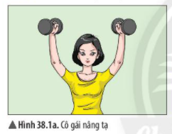
1. LỰC TIẾP XÚC
- Quan sát hình 38.1a
Tìm hiểu về lực tiếp xúc
Ở hình 38.1a: Khi nâng tạ, tay ta đã tác dụng lên quả tạ một lực; Quả tạ chịu tác dụng của lực.

Slide 6
1. LỰC TIẾP XÚC
- Quan sát hình 38.1a
Tìm hiểu về lực tiếp xúc
Ở hình 38.1b: Khi cầu thủ đá bóng: chân cầu thủ tác dụng lực lên quả bóng; Quả bóng chịu tác dụng của lực.

Slide 7
1. LỰC TIẾP XÚC
- Quan sát hình 38.1a , 38.1b
Tìm hiểu về lực tiếp xúc
Lực mà tay người nâng quả tạ và lực mà chân cầu thủ đá vào quả bóng được gọi là lực tiếp xúc.

Slide 8
LỰC
TIẾP XÚC
Lực tiếp xúc xuất hiện khi vật (hoặc đối tượng) gây ra lực có sự tiếp xúc với vật (hoặc đối tượng) chịu tác dụng của lực.

Slide 9
Em hãy tìm các ví dụ về lực tiếp xúc trong đời sống
+ Búa tác dụng lên định một lực làm định xuyên vào tường.
+ Tay cầm quyển sách đọc bài.

Slide 10
2. LỰC KHÔNG TIẾP XÚC
Vì sao bi sắt đang nằm yên trên mặt bàn, lại lăn gần thanh nam châm khi chúng để lại gần nhau, chúng ta cùng đi tìm hiểu!

Slide 11
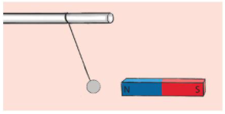
2. LỰC KHÔNG TIẾP XÚC
- Quan sát hình 38.2
Tìm hiểu về lực không tiếp xúc.
Quan sát hình 38.2, em hãy cho biết tại sao viên bi sắt lại bị kéo về phía nam châm?

Slide 12
2. LỰC KHÔNG TIẾP XÚC
- Quan sát hình 38.2
Tìm hiểu về lực không tiếp xúc.
Viên bi sắt bị kéo về phía nam châm do có lực hút từ nam châm tác dụng lên viên bi.

Slide 13
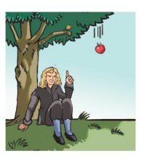
2. LỰC KHÔNG TIẾP XÚC
Tìm hiểu về lực không tiếp xúc.
Trong hình 38.2 và 37.2, vật nào gây ra lực và vật nào chịu tác dụng lực? Các vật có tiếp xúc với nhau không?
- Quan sát hình 38.2
- Quan sát hình 37.2

Slide 14
2. LỰC KHÔNG TIẾP XÚC
Tìm hiểu về lực không tiếp xúc.
- Hình 38.2: vật gây ra lực là nam châm, vật chịu tác dụng của lực là viên bi sắt.
- Hình 37.2: vật gây ra lực là Trái Đất, vật chịu tác dụng của lực là quả táo.
- Quan sát hình 38.2
- Quan sát hình 37.2
=> Các vật trên không tiếp xúc với nhau.

Slide 15
2. LỰC KHÔNG TIẾP XÚC
Tìm hiểu về lực không tiếp xúc.
- Quan sát hình 38.2
- Quan sát hình 37.2
Lực mà nam châm tác dụng lên viên bi sắt và lực hút của Trái Đất tác dụng lên quả táo trong quá trình quả táo chưa chạm đất được gọi là lực không tiếp xúc.

Slide 16
LỰC KHÔNG
TIẾP XÚC
Lực không tiếp xúc xuất hiện khi vật (hoặc đối tượng) gây ra lực không có sự tiếp xúc với vật (hoặc đối tượng) chịu tác dụng của lực.

Slide 17
- Quan sát hình 38.2
Sự khác biệt giữa hai hình là:
- Hình 38.1a: Vật gây ra lực tác dụng tiếp xúc với vật chịu lực tác dụng.
Ở hình 38.2: Vật gây ra lực tác dụng không tiếp xúc với vật chịu lực tác dụng.
Theo em, có sự khác biệt nào về các lực tác dụng được minh họa ở hình 38.1a và 38.2?

Slide 18
+ Máy sấy tóc tác dụng lực thổi bay được các mẩu giấy đặt trên bàn.
+ Mẩu sắt bị cục nam châm hút khi đưa lại gần.
Em hãy tìm các ví dụ về lực không tiếp xúc trong đời sống?
+ Các hạt mưa rơi xuống đo bị Trái Đất hút một lực.
+ Khi đưa hai cực cùng tên của hai nam châm lại gần nhau, chúng đẩy nhau với một lực.

Slide 19
LUYỆN TẬP
Nhiệm vụ: Trả lời câu hỏi: Trong các hình sau hình ảnh nào cho thấy xuất hiện lực tiếp xúc và lực không tiếp xúc bằng cách điền từ vào chỗ chấm……
Thời gian: 30s
lực tiếp xúc
lực không tiếp xúc
lực không tiếp xúc
lực tiếp xúc

Slide 20
Trường hợp nào sau đây liên quan đến lực tiếp xúc?
A. Bạn Nam đang mở cửa lớp
B. Vận động viên đang ném quả tạ
C. Các bạn đang làm thí nghiệm với thanh nam châm
D. Cả A và B
15
10
05
0
Hết giờ
BẮT ĐẦU

Slide 21
Trường hợp nào sau đây liên quan đến lực không tiếp xúc?
A. Vận động viên đang giương cung tên
B. Trọng lực tác dụng lên vật nằm trên bàn
C. Lực sĩ kéo chiếc xe ô tô
D. Vật nặng đang treo ở đầu dưới của lò xo
15
10
05
0
Hết giờ
BẮT ĐẦU

Slide 22
Câu 8. Lực nào sau đây liên quan đến lực tiếp xúc?
A. Trọng lượng của người tác dụng lực lên chiếc đệm
B. Lực hấp dẫn giữa con người với con người
C. Lực hút của Trái Đất lên các đồ vật
D. Cả B và C
15
10
05
0
Hết giờ
BẮT ĐẦU

Slide 23
Câu 7. Lực nào sau đây liên quan đến lực không tiếp xúc?
A. Lực của tay giương cung
B. Lực của tay mở cánh cửa
C. Lực của nam châm hút viên bi sắt
D. Lực của búa đóng đinh ngập vào tường
15
10
05
0
Hết giờ
BẮT ĐẦU

Slide 24
Câu 6. Lực nào sau đây liên quan đến lực không tiếp xúc?
A. Lực của quả cân tác dụng lên lò xo khi treo quả cân vào lò xo
B. Lực của chân cầu thủ tác dụng lên quả bóng
C. Lực cầm quyển sách
D. Lực hấp dẫn giữa Trái Đất và Mặt Trăng
15
10
05
0
Hết giờ
BẮT ĐẦU

Slide 25
Câu 2. Điền vào chỗ trống “…” để hoàn chỉnh câu:
Lực không tiếp xúc xuất hiện khi vật (hoặc đối tượng) gây ra lực ….. với vật (hoặc đối tượng) chịu tác dụng của lực.
A. không có sự tiếp xúc
B. không có sự va chạm
C. không có sự đẩy, sự kéo
D. không có sự tác dụng
15
10
05
0
Hết giờ
BẮT ĐẦU

Slide 26
Câu 1. Điền vào chỗ trống “…” để hoàn chỉnh câu:
Lực tiếp xúc xuất hiện khi vật (hoặc đối tượng) gây ra lực có ….. với vật (hoặc đối tượng) chịu tác dụng của lực.
A. sự tiếp xúc
B. sự va chạm
C. sự đẩy, sự kéo
D. sự tác dụng
15
10
05
0
Hết giờ
BẮT ĐẦU

Slide 27
HƯỚNG DẪN VỀ NHÀ
Học thuộc phần ghi nhớ trong sgk
Làm bài tập: Phần bài tập.
Xem trước nội dung bài 39

